Slide 1
VENSIM

Slide 2
Qué es vensim
Es una herramienta que permite la creación de modelos de simulación para conceptualizar, documentos, simular, analizar y optimizar modelos de Dinámica de Sistemas.
Proporciona una forma simple y flexible de crear modelos de simulación, sea con diagramas causales o con diagramas de flujos

Slide 3
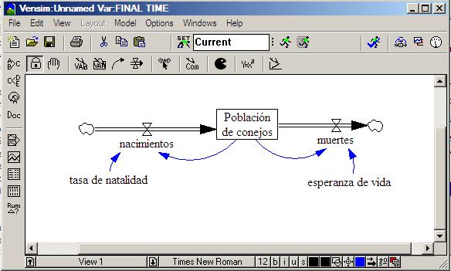
Variable caja o de estado
Variable de flujo
Variables
auxiliares

Slide 4
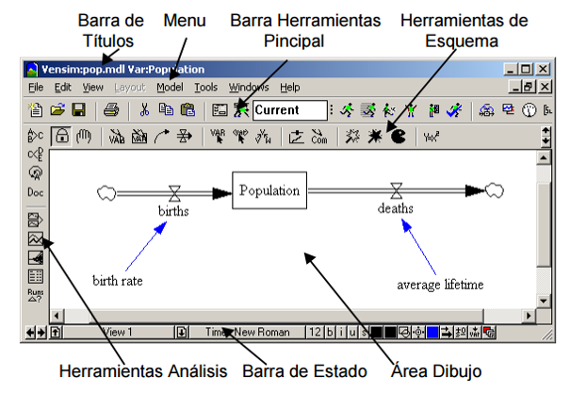

Slide 5
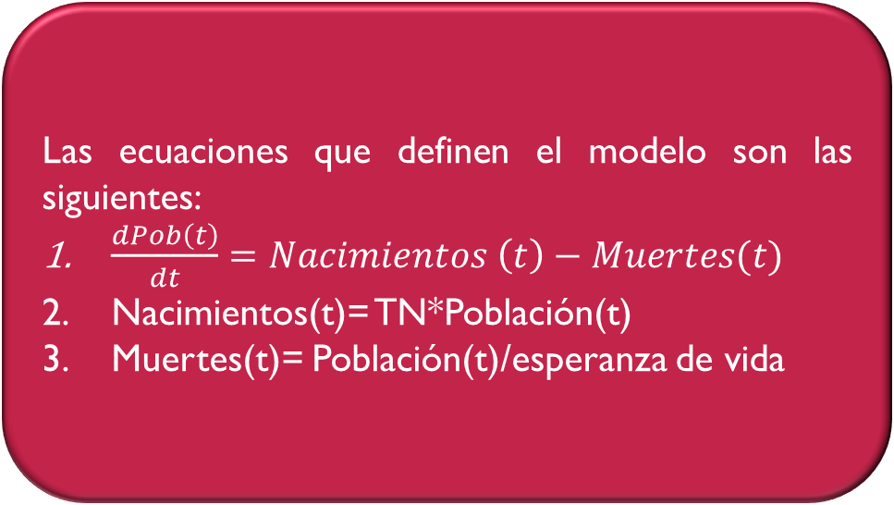
ejemplo
Se desea simular la evolución de la población en una determina provincia durante los próximos 10 años, inicialmente la población está formada por 2500 individuos. La tasa de natalidad es de un 6% y la esperanza de vida es de 58 años.
Las ecuaciones que definen el modelo son las siguientes:
$\frac{dPob\left(t\right)}{dt}=Nacimientos \left(t\right)−Muertes(t)$
Nacimientos(t)= TN*Población(t)
Muertes(t)= Población(t)/esperanza de vida

Slide 6
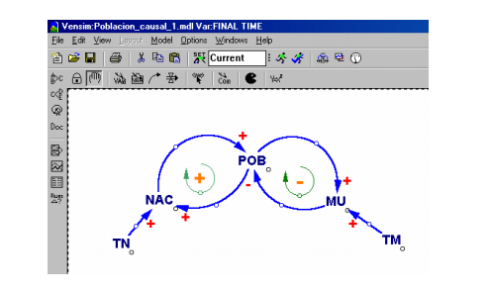

Slide 7
Ejemplo
Se desea simular la evolución de la población estudiantil de la universidad, durante los próximos 8 años. La población inicial de la universidad es de 750 estudiantes al año. La tasa de ingreso es del 5%. El tiempo promedio para graduarse es de 6 años

